Slide 1
MAREC MESIAC KNIHY
i.TRIEDA

Slide 2
Mesiac marec tradične spájame s príchodom jari a kvitnutím prvých snežienok, ale aj s pojmom marec – mesiac knihy. Kto veľa číta veľa sa dozvie.

Slide 3
Prečo si mesiac knihy pripomíname práve v marci?
Z historického hľadiska sa tento mesiac viaže na Mateja Hrebendu, ktorý šíril osvetu a vzdelanosť, pretože miloval knihy. Narodil sa aj zomrel v marci.

Slide 4
Matej mal od narodenia zrakovú chybu. Veľmi rád čítal, no v noci čítať nemohol. Preto rád počúval. Chodil od domu k domu a prosil ľudí, aby mu čítali. Vo svojom kroji prechodil celé Slovensko i Čechy. Ponúkal na predaj knihy alebo vymieňal staršie za nové.

Slide 5
S deťmi sme si celý mesiac vytvorili v triede mini knižnicu, kde mali k dispozícii množstvo kníh. Našou témou bolo ísť z rozprávky do rozprávky. Po každej prečítanej rozprávke sme si nakreslili kúsok z deja alebo vymaľovali omaľovánku .

Slide 6
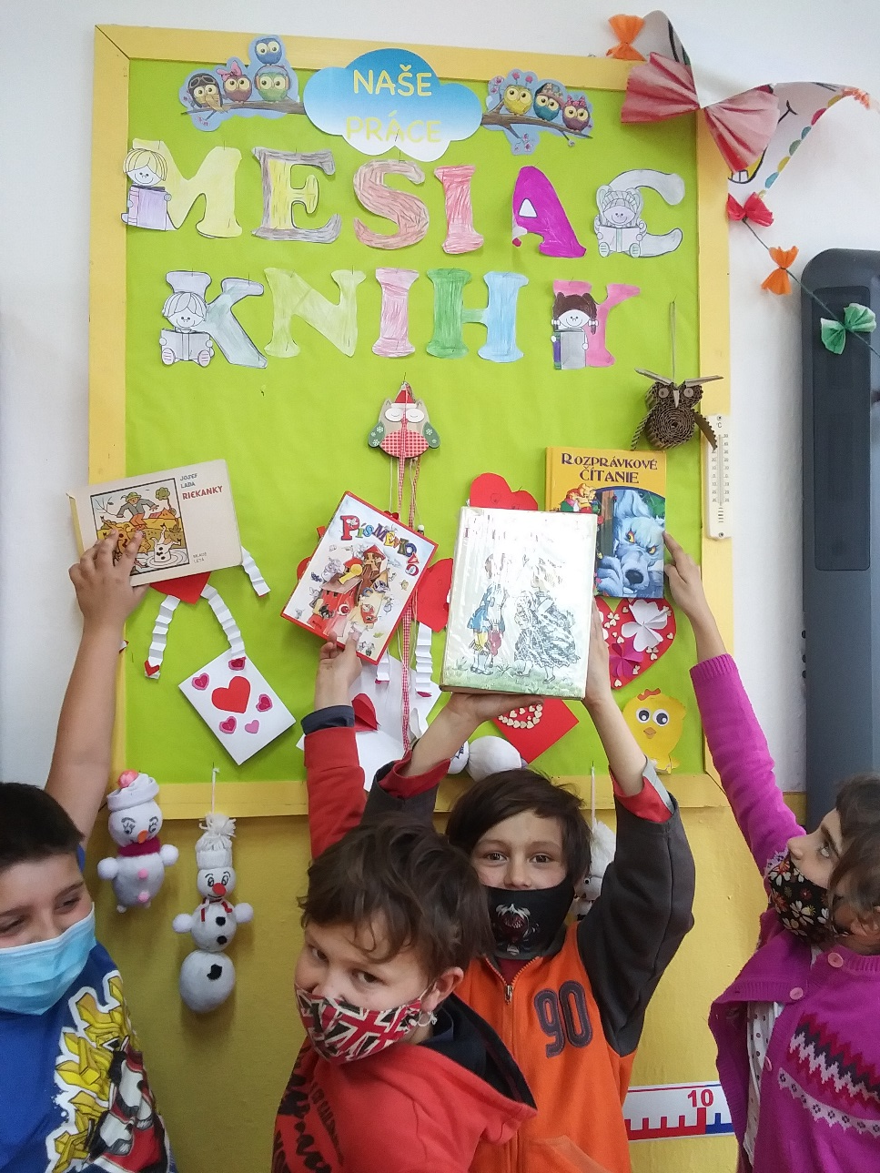
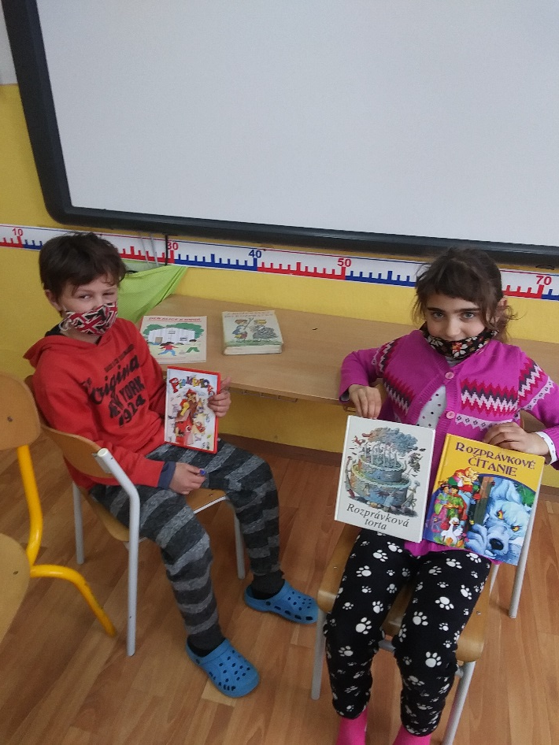
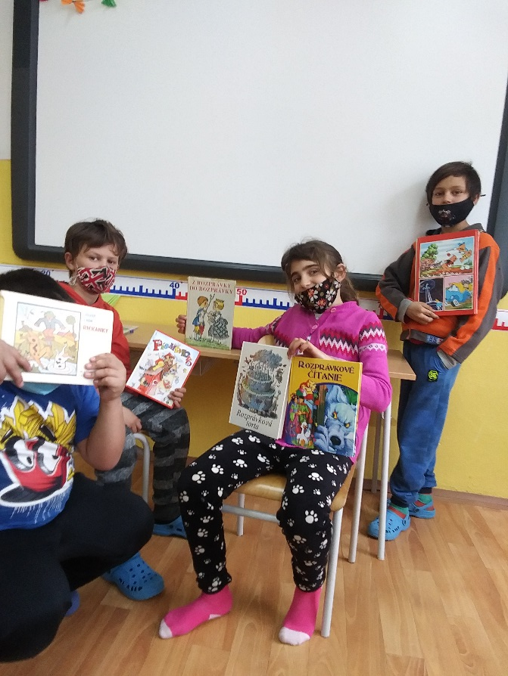

Slide 7
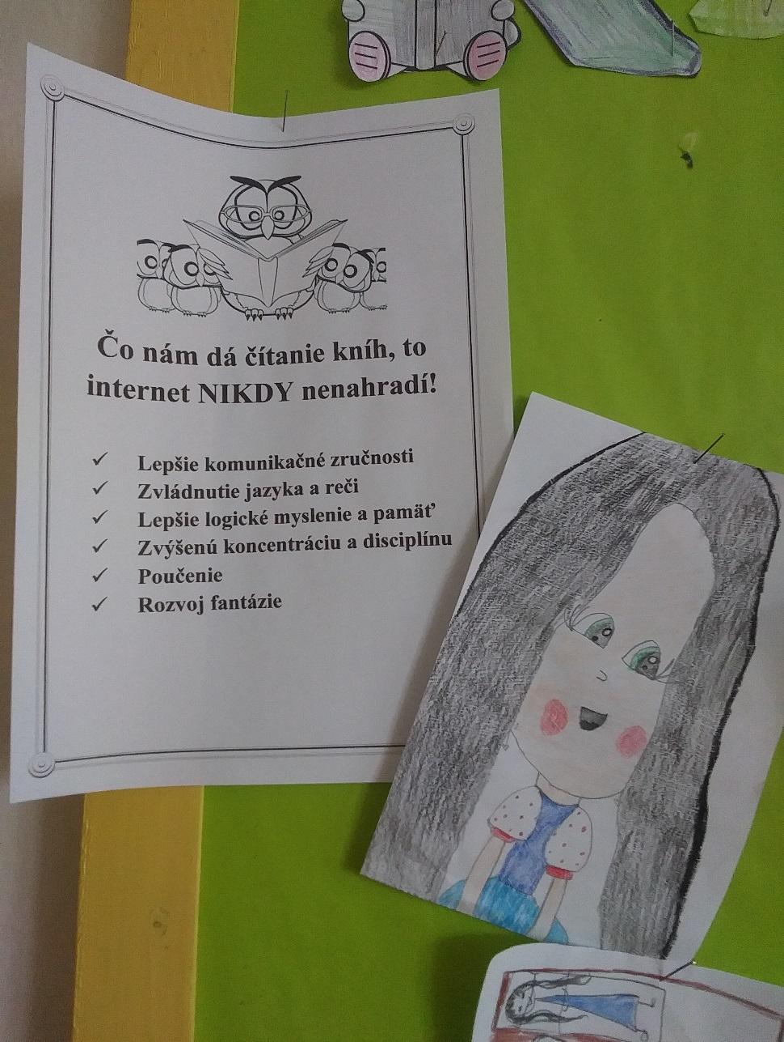

Slide 8
Hádanky – spoj hádanku s názvom rozprávky, ktorý sa v nej ukrýva.
Ružové a bacuľaté, gúľajú sa spolu v blate. Postaviť si majú dom, nechce sa však stavať dvom. Iba jedno múdro vraví, murovaný dom si spraví. Nakukne Ti do oblôčka, aká je to rozprávočka?
V skrini čapíc na tri rady, už sa chystá do parády. Pozná ju už v lese vlk, nepovie jej ani muk.
Budkáčik a Dubkáčik.
O troch prasiatkach.
Leniví stavbári.
Červená čiapočka
Malá parádnica

Slide 9
Dve detičky blúdia v lese, každé hrnček jahôd nesie. Zrazu domček v lese svieti, neplačú už malé deti. K domčeku si rýchlo sadnú, medovníčky babke kradnú.
Sedem detí v dome čaká, čudných zvukov hneď sa ľaká. Za kríkom už vĺčik fučí, novú reč sa rýchlo učí. Mamka z diaľky domov letí, nenájde tam svoje deti.
Vystrašené deti
Vlk a sedem kozliatok
Janko a Marienka
Stratené detičky

Slide 10
Uhádneš meno rozprávkovej postavy?
Sedem malých ľudkov kráča, pozdraví ich každé vtáča. So spevom a náladou, vykračujú záhradou. Pošepkajú malej lienke, nesú kvietky _________________ .
Krásna pani triedi hrach, z macochy má veľký strach. Tri oriešky zviera v dlani, je to predsa ________________ .

Slide 11
Rozprávka v rozprávke Cieľ: Cvičiť postreh a koncentráciu Postup: Vopred som si pripravila text v ktorom bolo zakomponovaných viacej rozprávok. V texte sa neuvádzali vlastné mená postáv. Žiaci mali zistiť, koľko rozprávok bolo zakomponovaných v texte a povedať ich názov.

Slide 12
Do mesiaca knihy vhodne zapadol aj Týždeň slovenských knižníc, ktorý vyhlásila Slovenská asociácia knižníc v roku 1999 a pravidelne sa organizuje posledný marcový týždeň. Cieľom je pripomenúť, že aj v období počítačov má kniha svoje opodstatnenie a veľký význam.
Žiaľ pre aktuálnu pandemickú situáciu sme knižnicu nemohli navštíviť.

